Slide 1

第三节 两个正态总体的假设检验
方差已知时均值的双侧假设检验
方差已知时均值的单侧假设检验
方差未知时均值的双侧假设检验
方差未知时均值的单侧假设检验
两个正态总体方差比的F检验

Slide 2
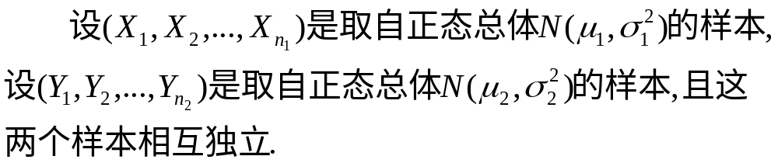
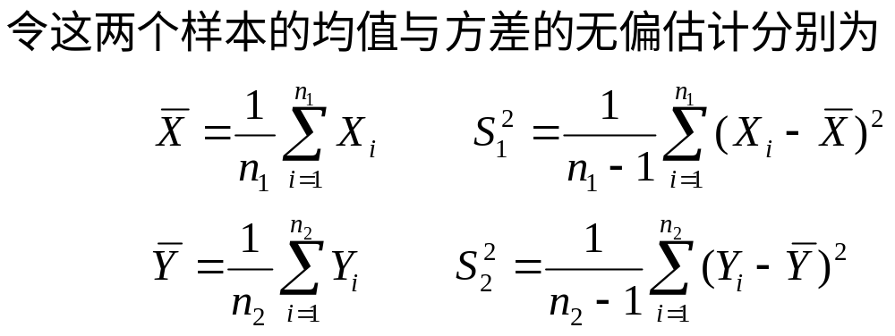

Slide 3
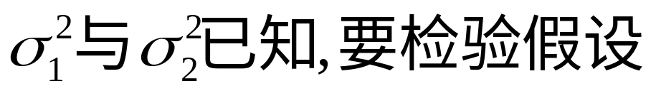
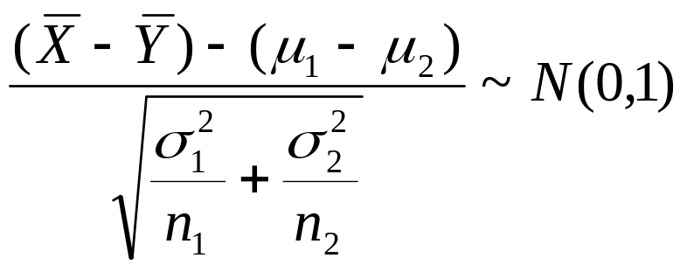
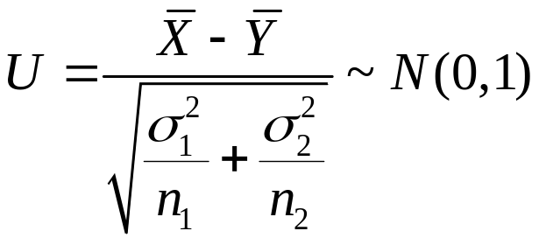
§3.1 方差已知时均值的双侧假设检验
因为
当H₀成立时，统计量

Slide 4
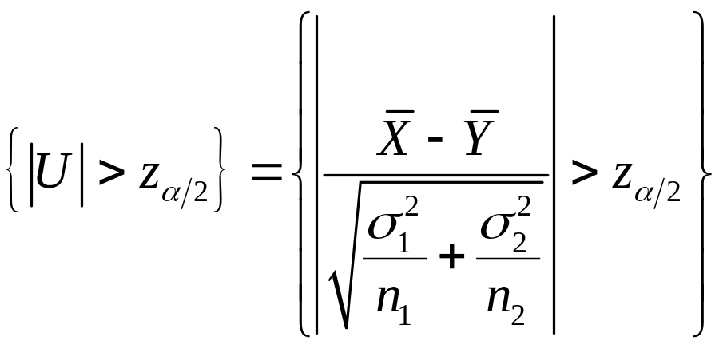
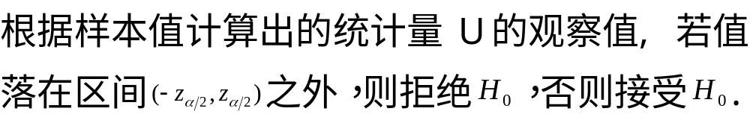
从而,对于给定的显著性水平α,拒绝域为

Slide 5
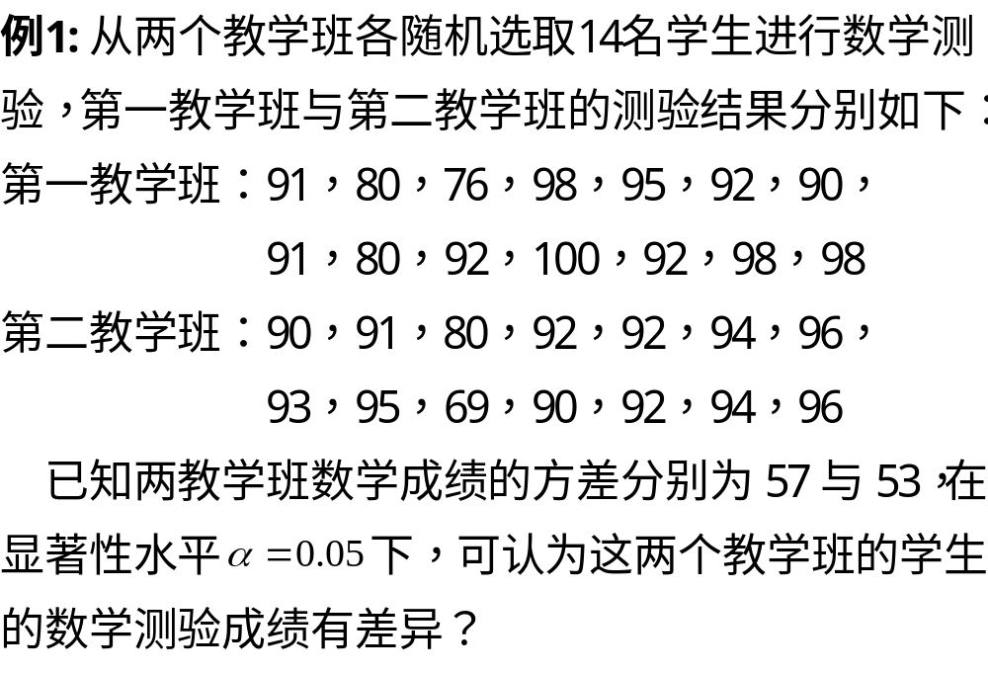

Slide 6

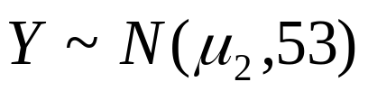

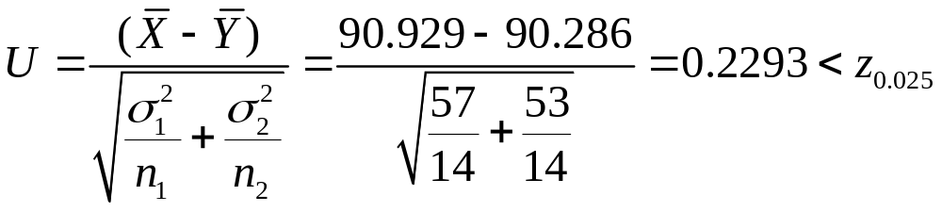
解
设第一教学班的数学成绩
第二教学班的数学成绩
建立假设
查正态分布表，求出临界值
接受H₀，认为两个教学班的数学成绩无显著差异.

Slide 7
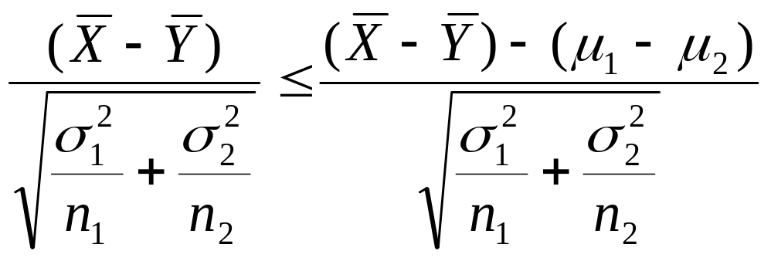
§3.2 方差已知时均值的单侧假设检验
因为
且在H₀成立时
分布未知

Slide 8
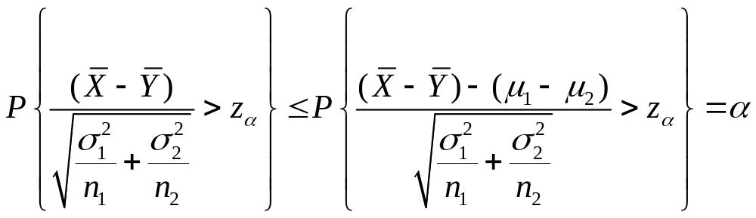
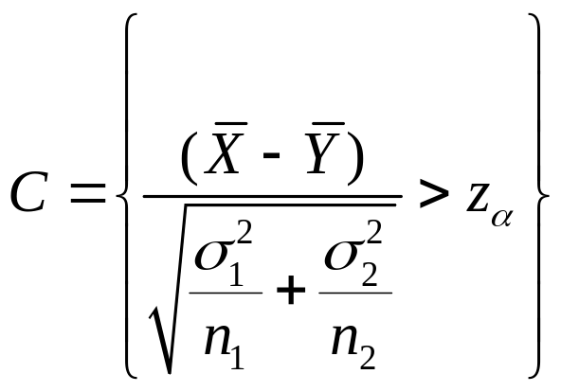
所以
因而拒绝域

Slide 9
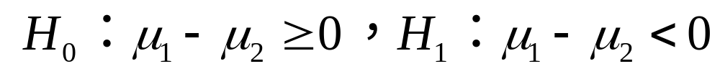

因为
且在H₀成立时
分布未知

Slide 10
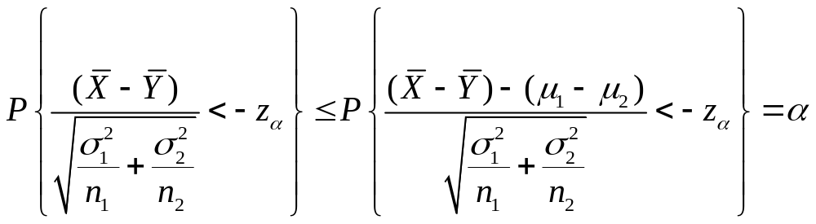
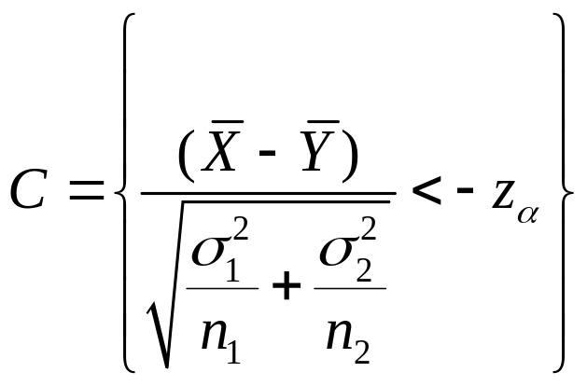
所以
因而拒绝域

Slide 11
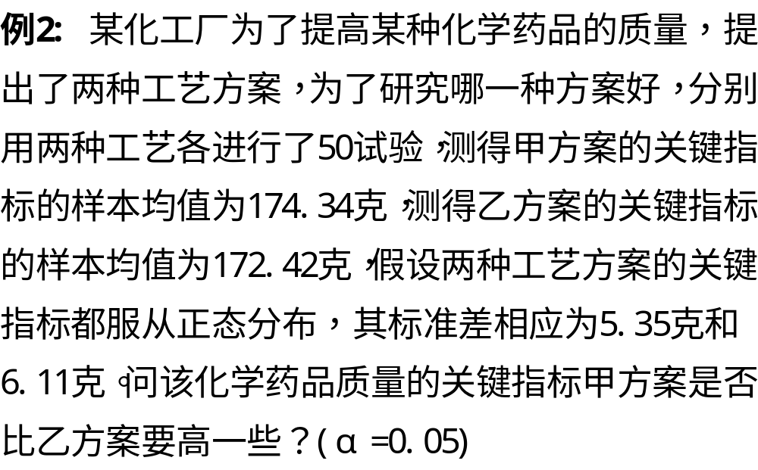

Slide 12
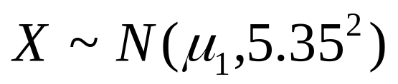
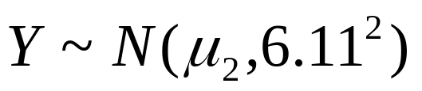

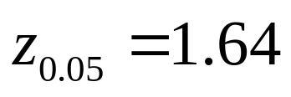
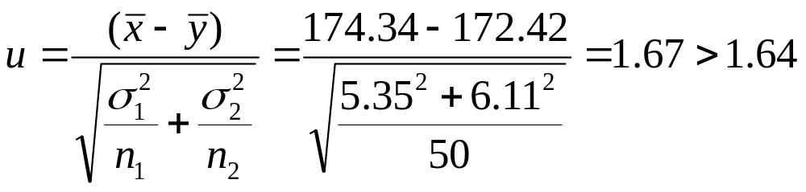
解
设X为甲方案的关键指标值则
设Y为乙方案的关键指标值则
问题可以归结为假设
正态分布表得
由于
因此拒绝H₀，接受H₁，即认为甲方案的关键指标值比乙方案的关键指标值要高一些 .

Slide 13
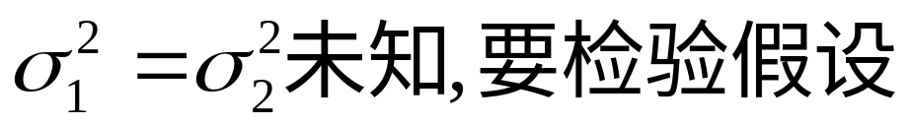
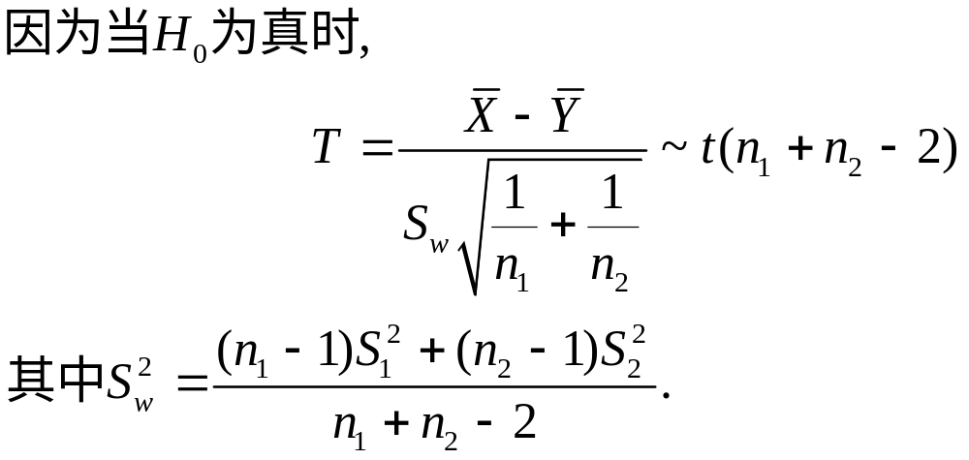
§3.3 方差未知时均值的双侧假设检验

Slide 14
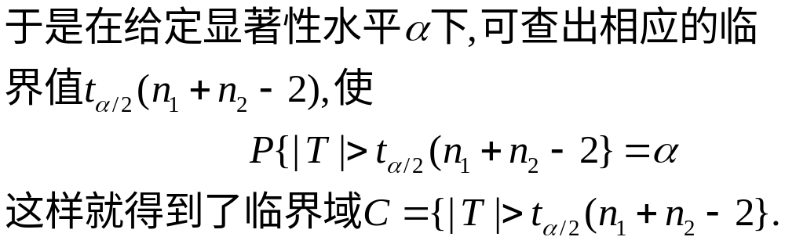
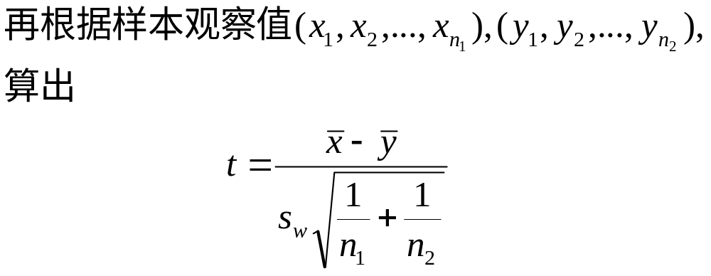

Slide 15
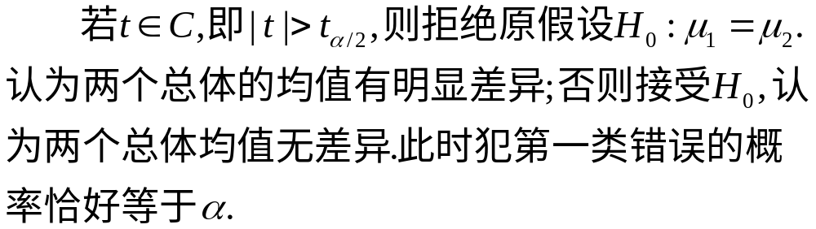
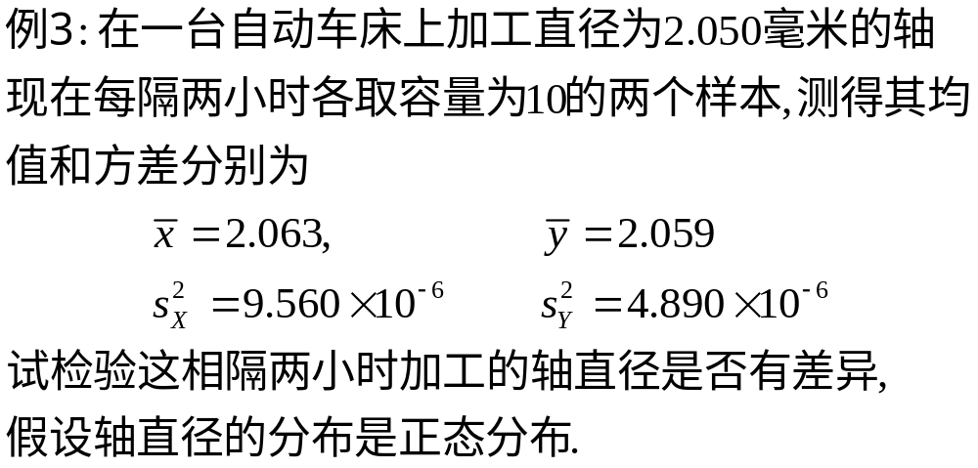

Slide 16
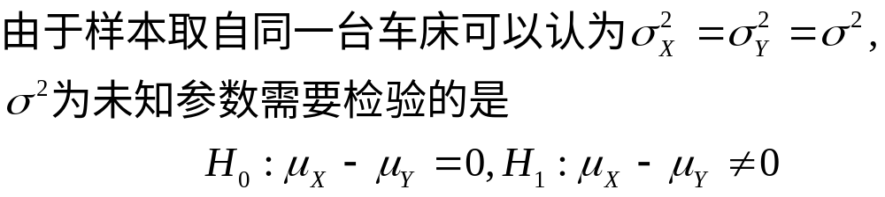
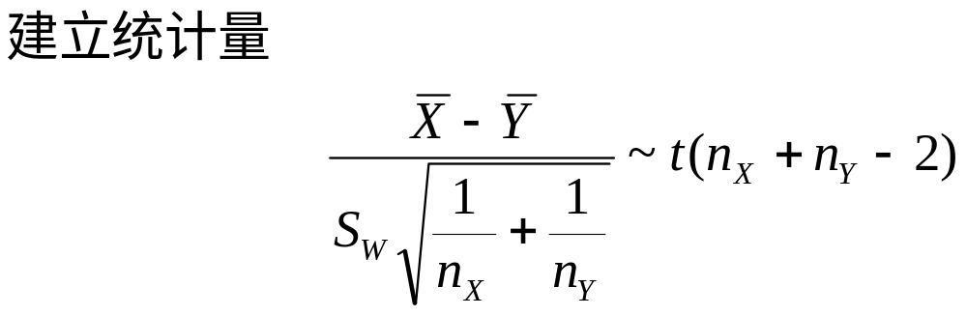
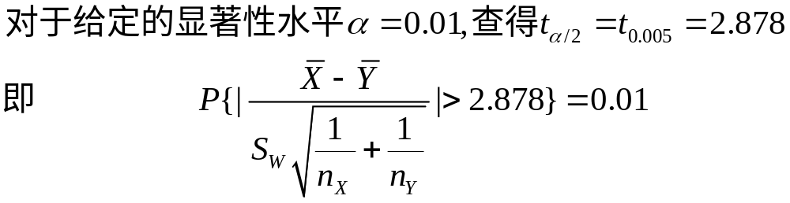
解

Slide 17
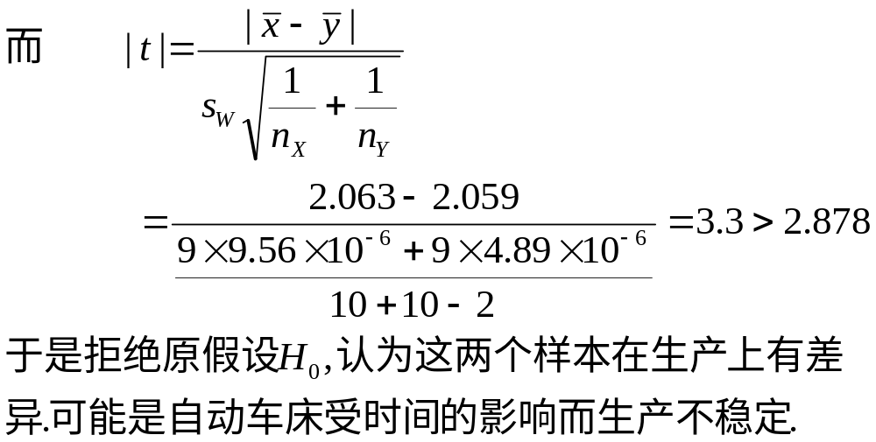

Slide 18
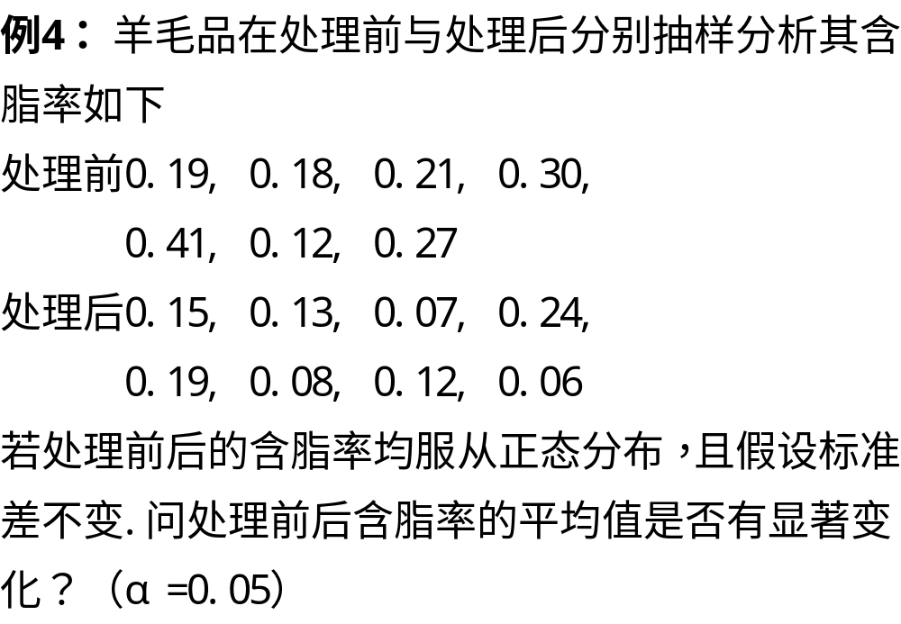

Slide 19


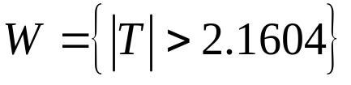
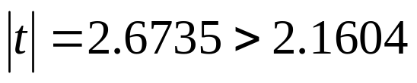
解
设羊毛品在处理前后其含脂率分别为X与Y,且
检验的假设为
查表得
拒绝域的形式为
计算得
故拒绝H₀,认为处理前后含脂率的平均值有显著变化.

Slide 20
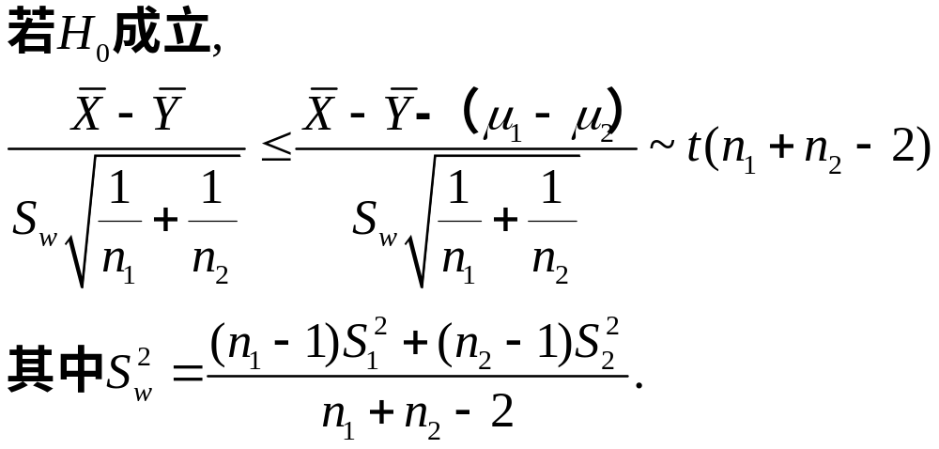
§3.4 方差未知时均值的单侧假设检验
分布未知

Slide 21
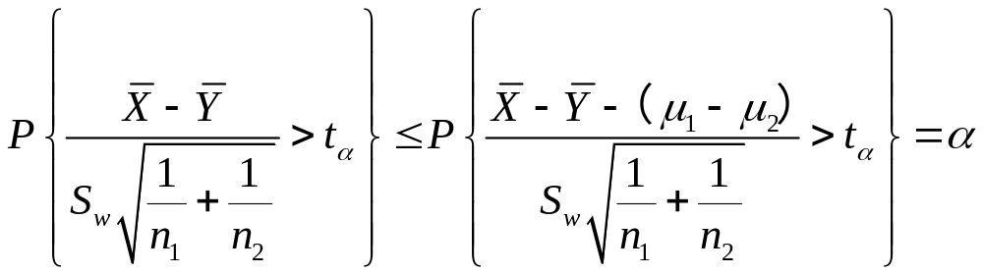
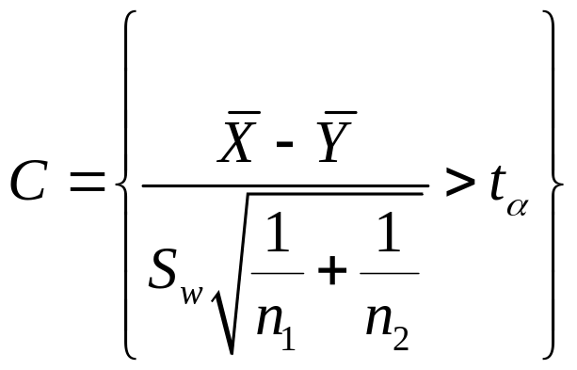
所以
因而拒绝域

Slide 22
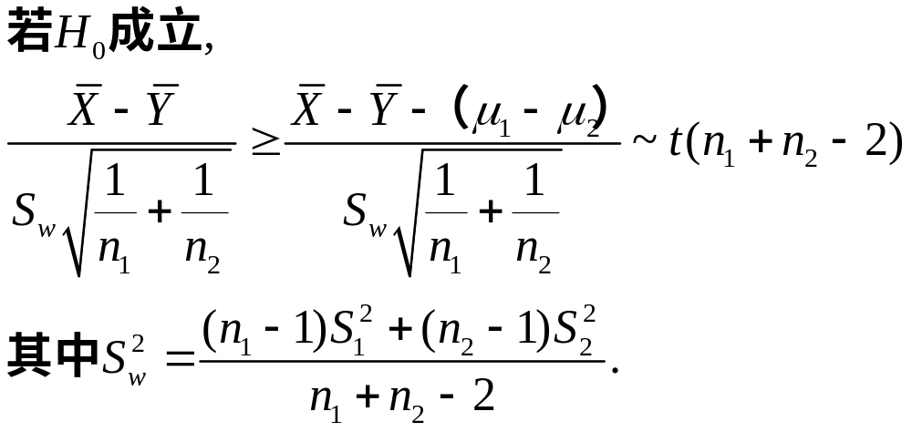
分布未知

Slide 23
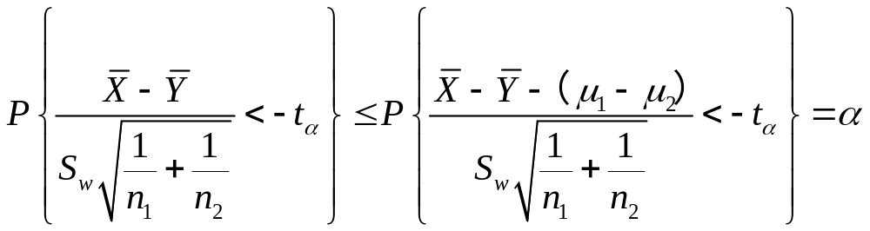
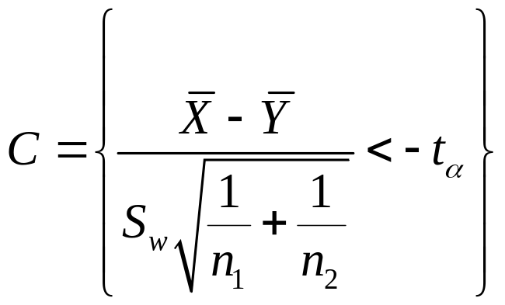
所以
因而拒绝域

Slide 24
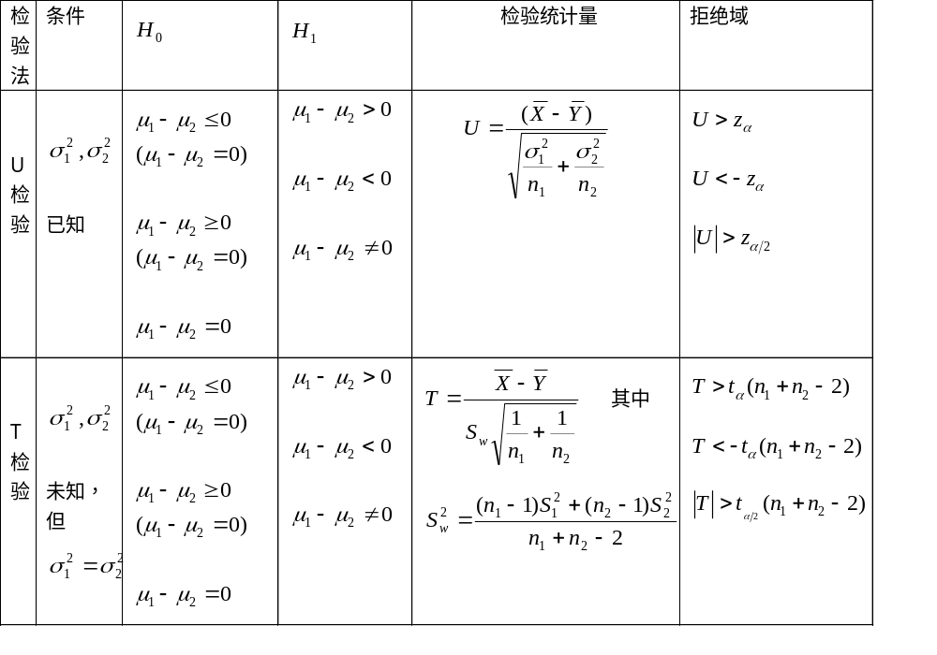
表: 两个正态总体均值的假设检验(显著性水平为α）

Slide 25
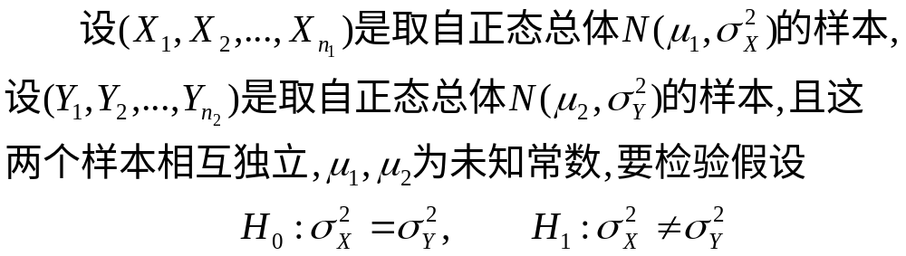
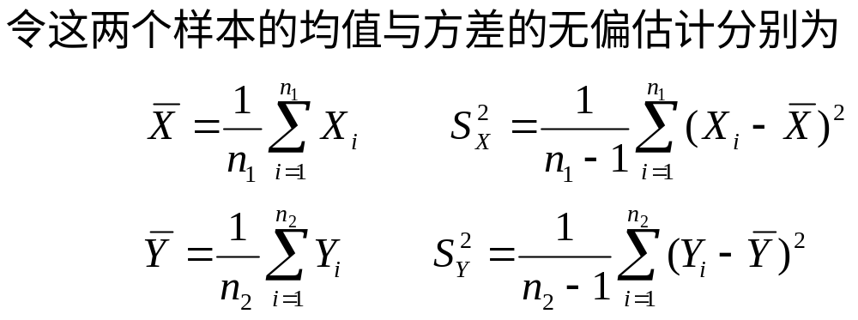
§3.5 两个正态总体方差的双侧假设检验

Slide 26
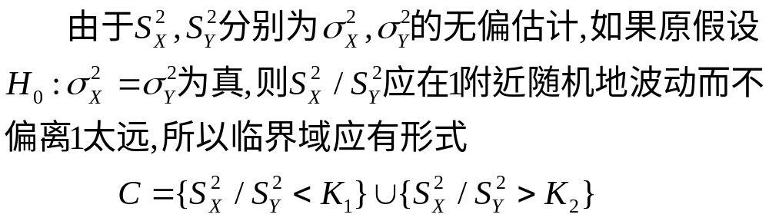
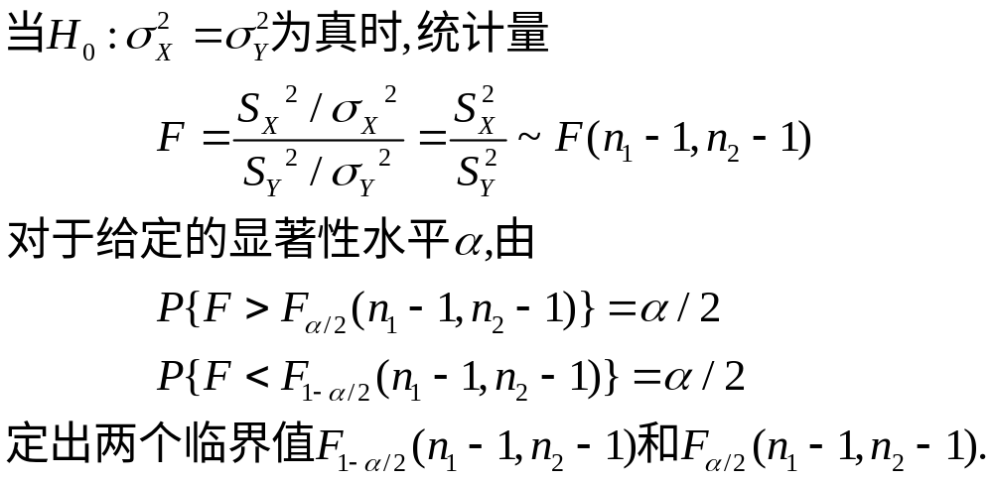

Slide 27
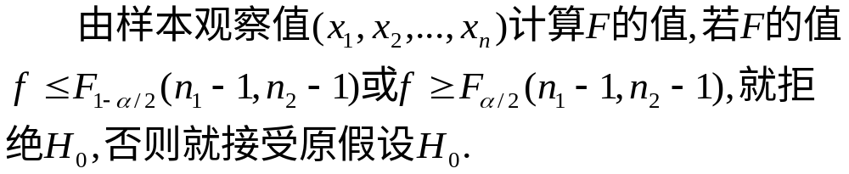
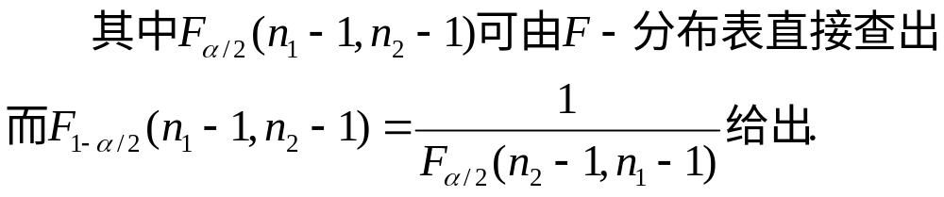



p(x)
α/2
α/2
O
x

Slide 28
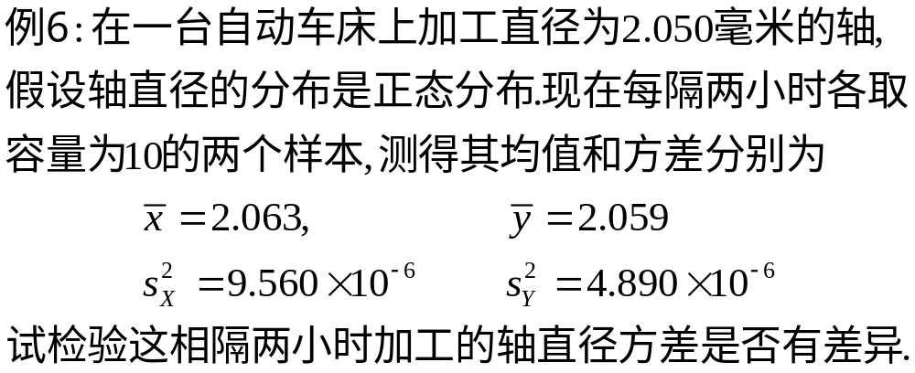
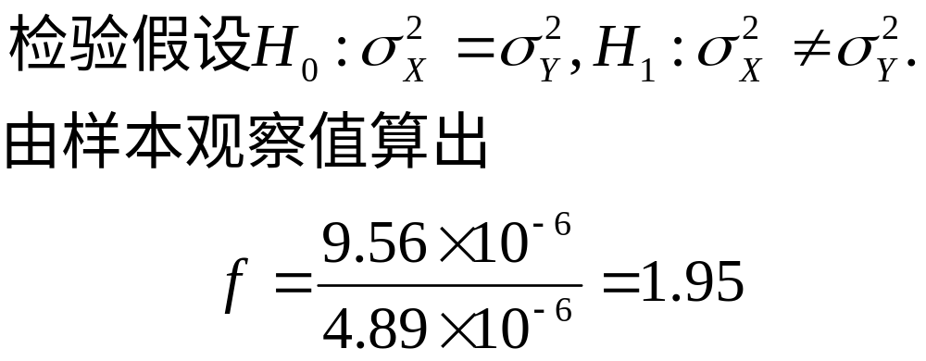
解

Slide 29
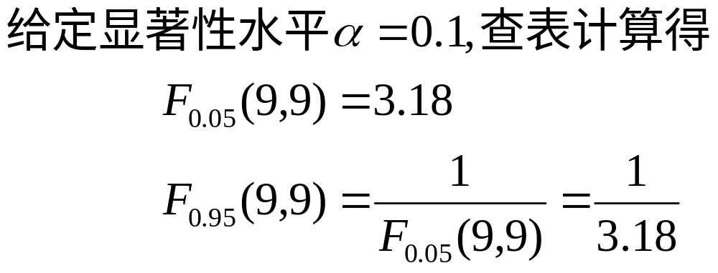



Slide 30


Slide 31




解
检验的假设为
故拒绝域为
由样本计算得
显然没有落在拒绝域中，为此认为处理前后的含脂率的方差相等.

Slide 32





§3.6 两个正态总体方差的单侧假设检验
对于假设
分布未知
选用统计量
但是
在假设H₀成立时
从而
从而得H₀的拒绝域为

Slide 33



对于假设
分布未知
选用统计量
但是
在假设H₀成立时
从而
从而得H₀的拒绝域为

Slide 34





解
设旧工艺的精度
设新工艺的精度
且X、Y相互独立
检验的假设
查表及计算得
故拒绝H₀,新工艺的精度比老工艺的精度显著地好.

Slide 35

表: 两个正态总体方差的假设检验(显著性水平为α）

